Slide 1
Угадай фразеологизм, загаданный нейросетью, и определи его значение

Slide 2
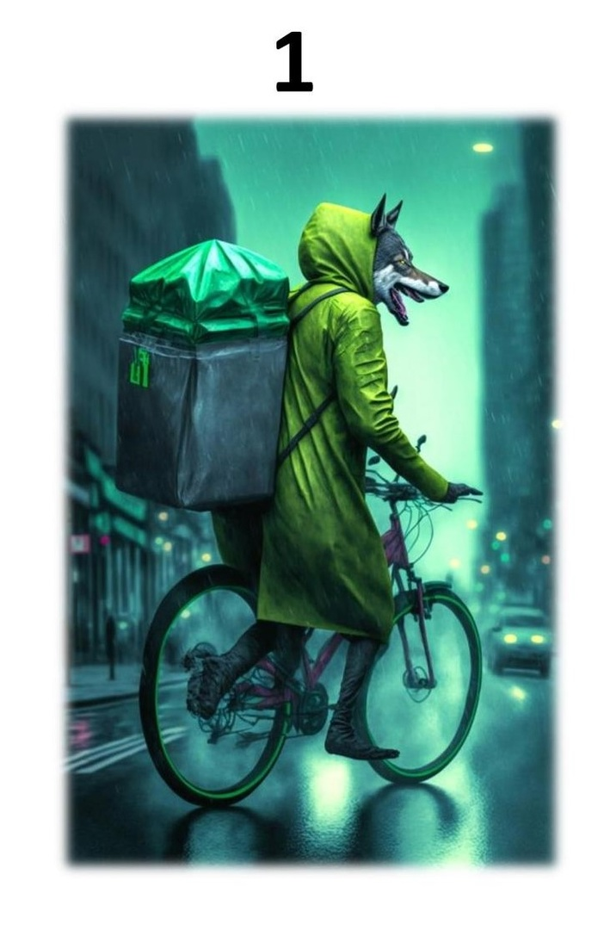
Волка ноги кормят

Slide 3
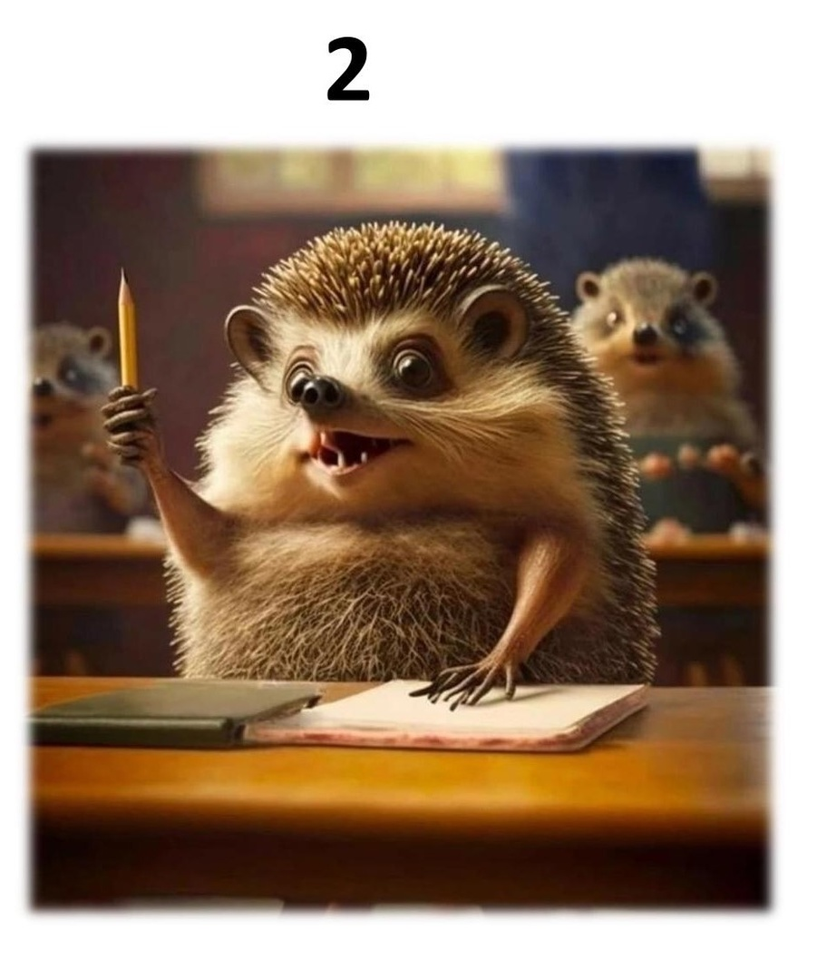
Ежу понятно

Slide 4
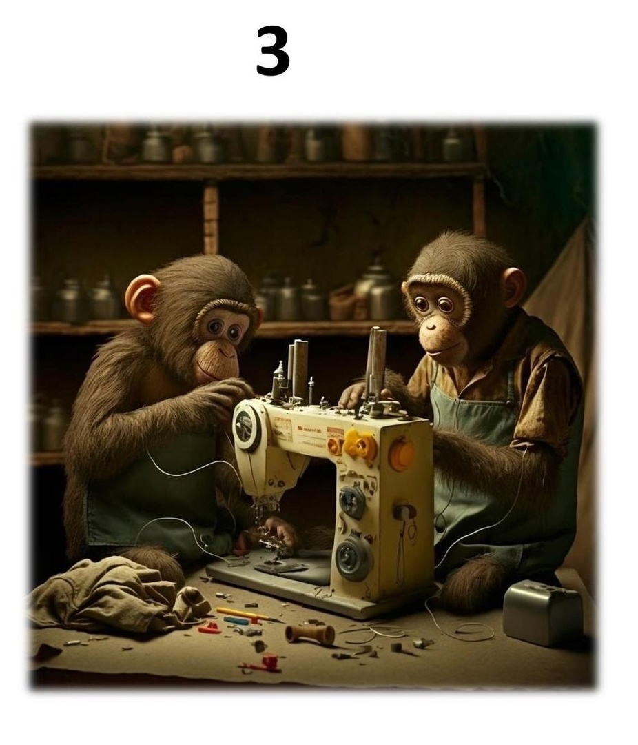
Мартышкин труд

Slide 5
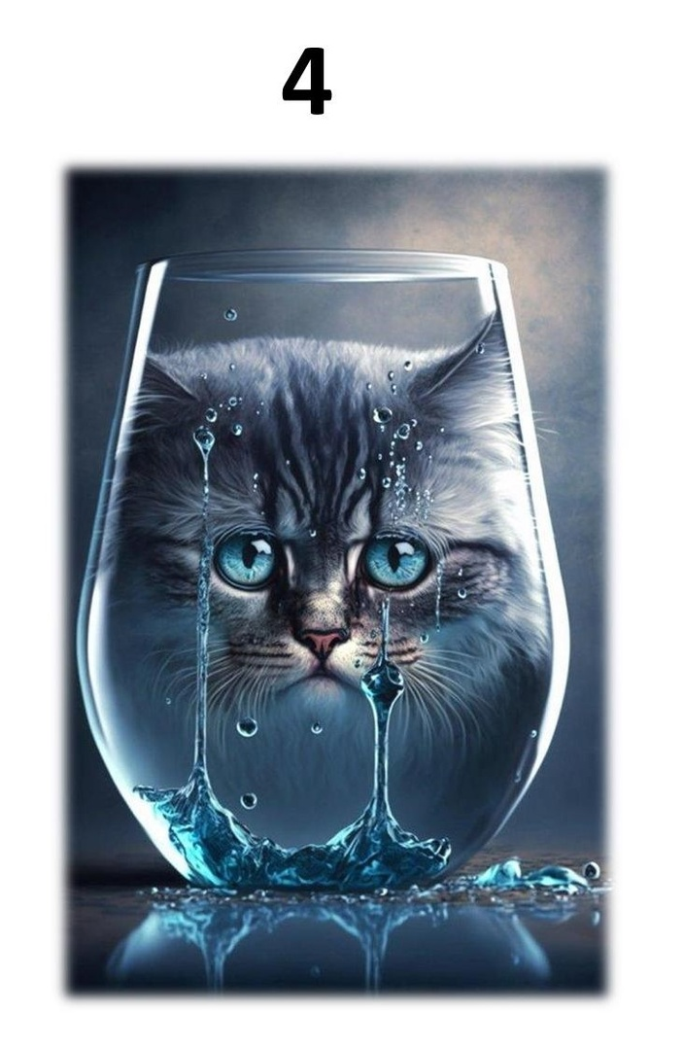
Кот наплакал

Slide 6

Большая шишка

Slide 7
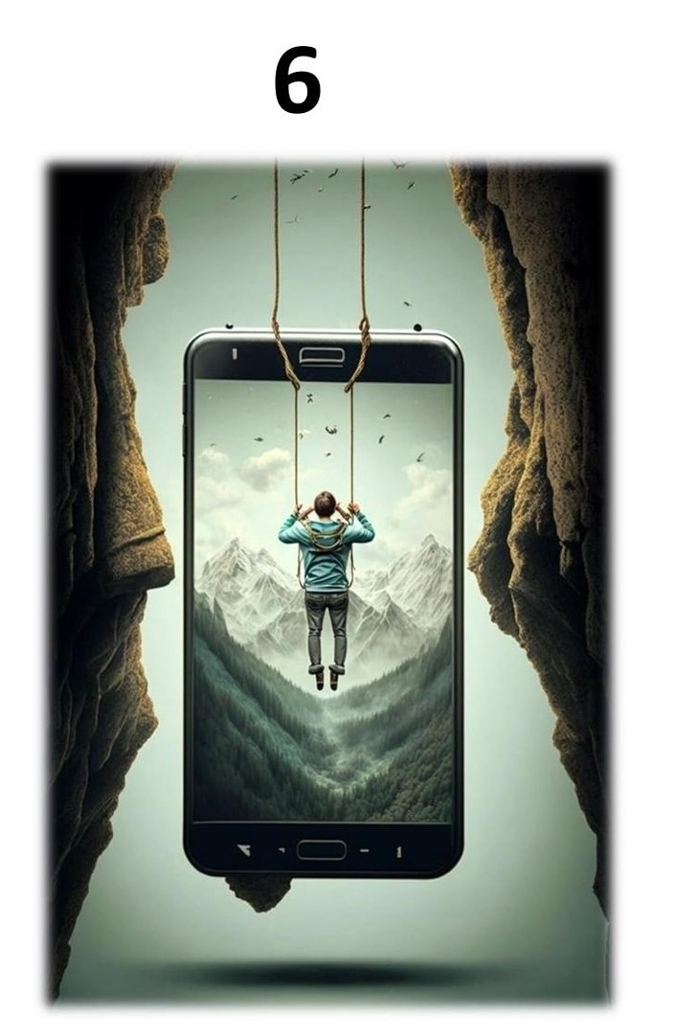
Висеть на телефоне

Slide 8
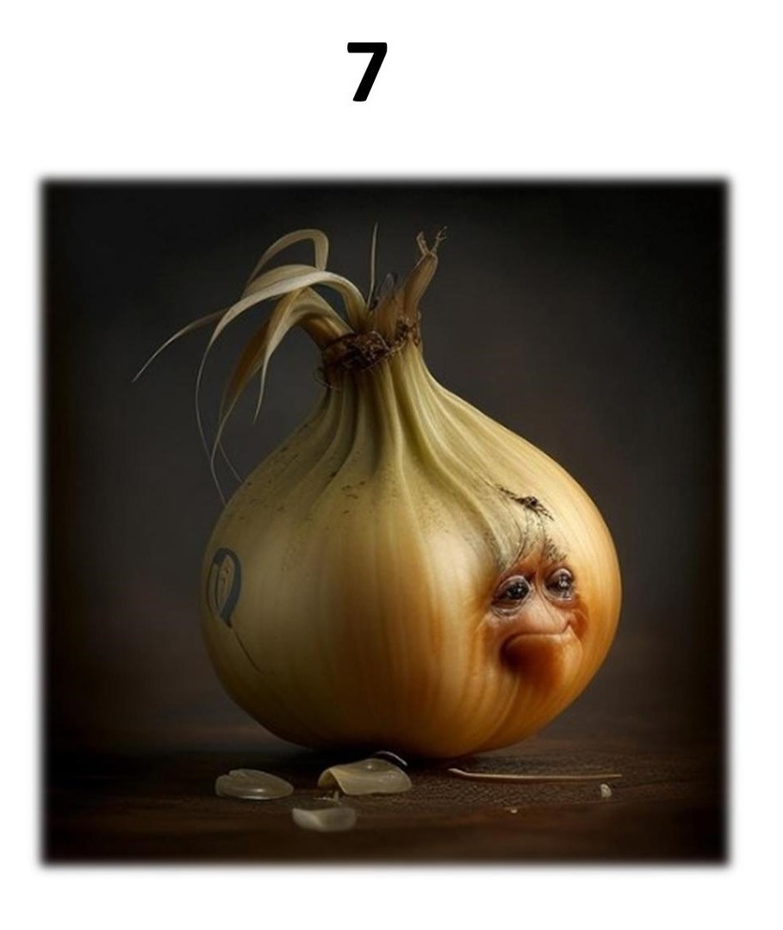
Горе луковое

Slide 9
Как корова на льду

Slide 10
Дело в шляпе

Slide 11
Нести пургу

Slide 12
Крылатая фраза

Slide 13

Делать погоду

Slide 14
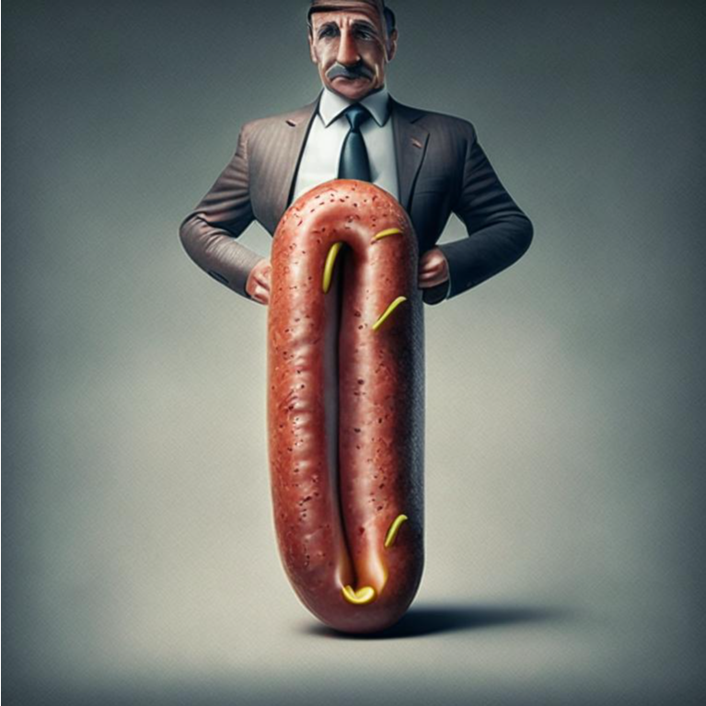
Деловая колбаса

Slide 15
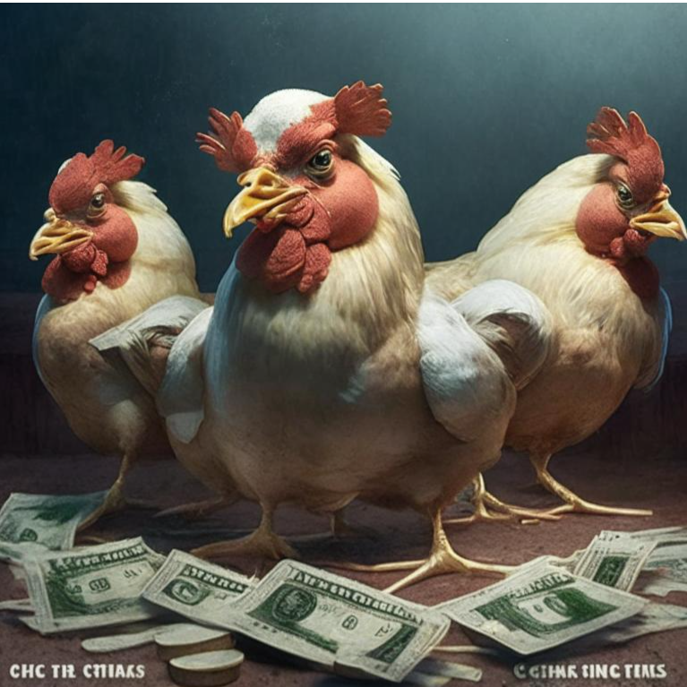
Денег куры не клюют

Slide 16
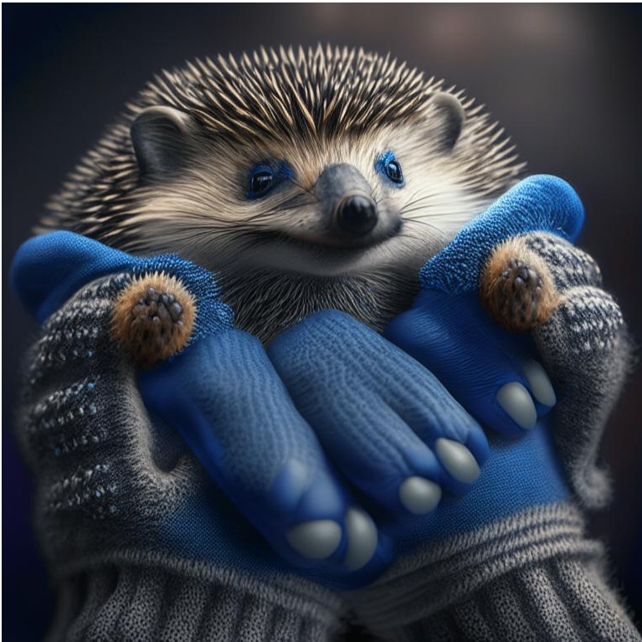
Держать в ежовых руковицах

Slide 17
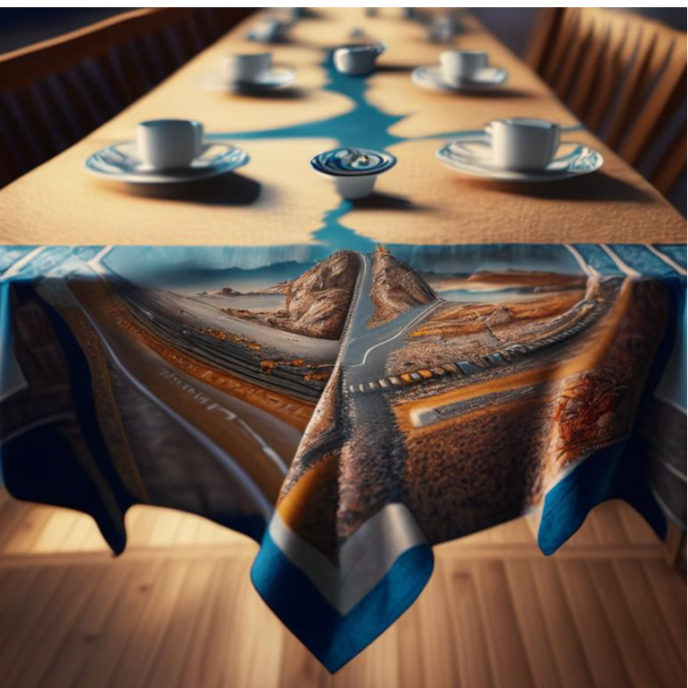
Скатертью дорога

Slide 18
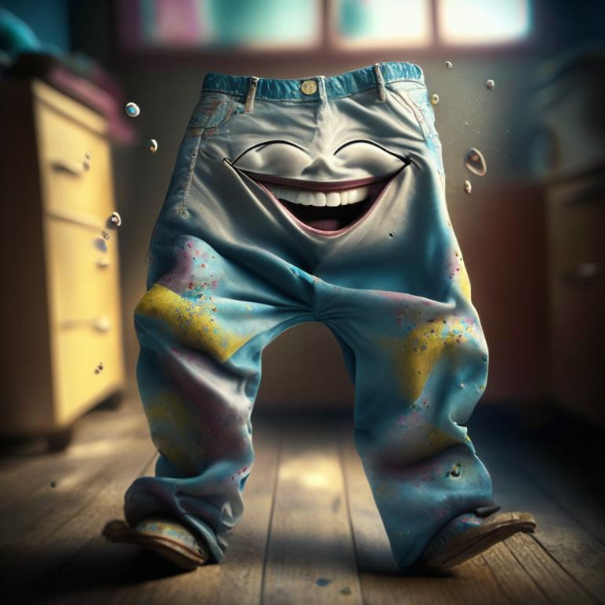
Счастья полные штаны

Slide 19

Газетная утка

Slide 20
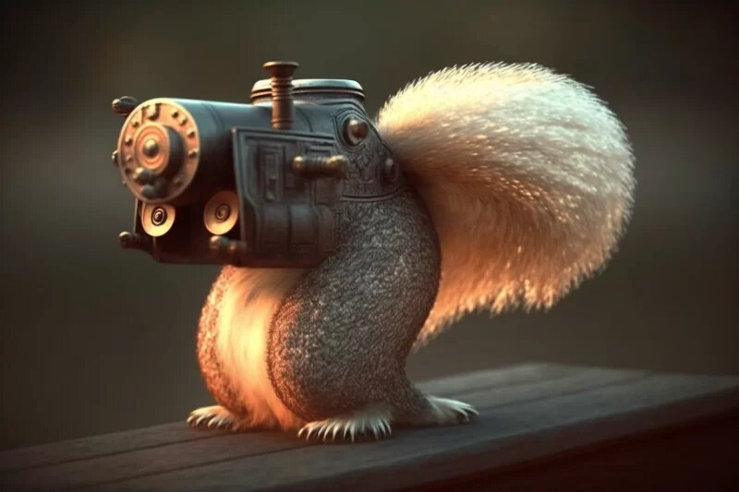
Хвост пистолетом

Slide 21
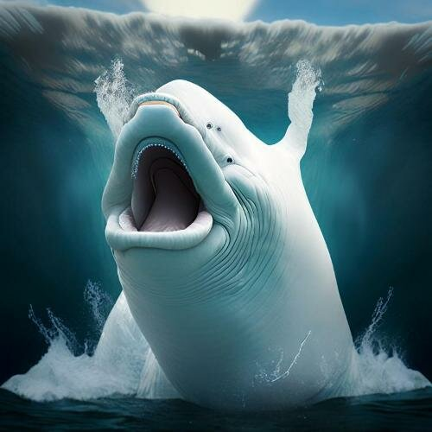
Реветь белугой

Slide 22

Обещать золотые горы

Slide 23
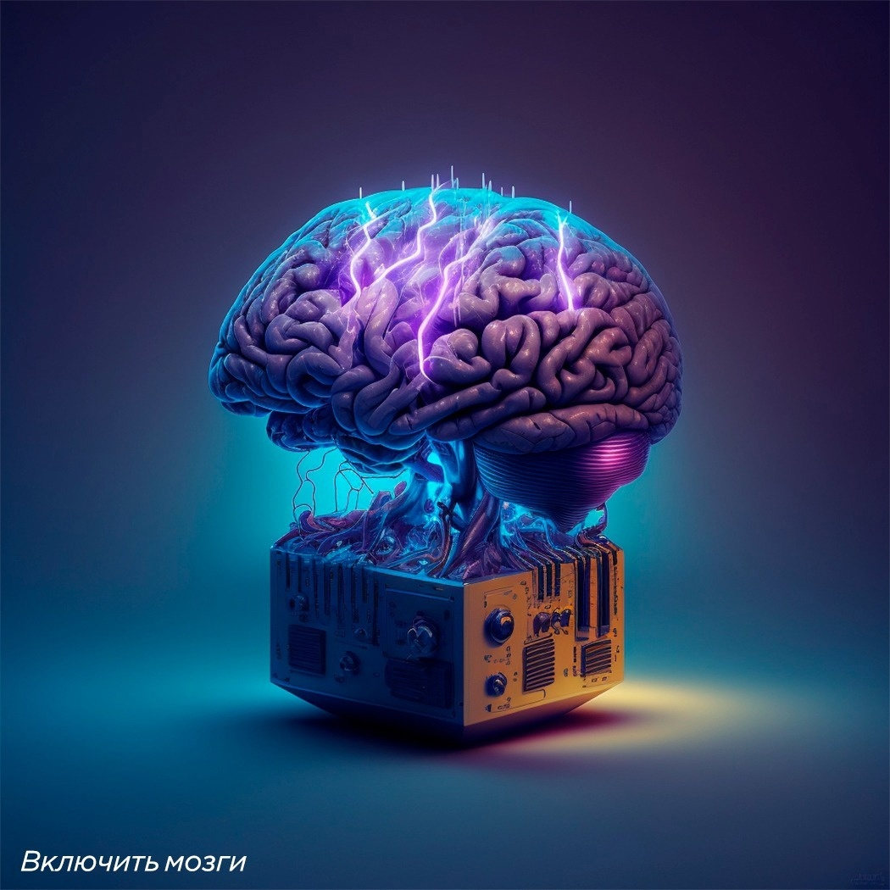
Включи мозги

Slide 24

Душа ушла в пятки

Slide 25

Куда глаза глядят

Slide 26
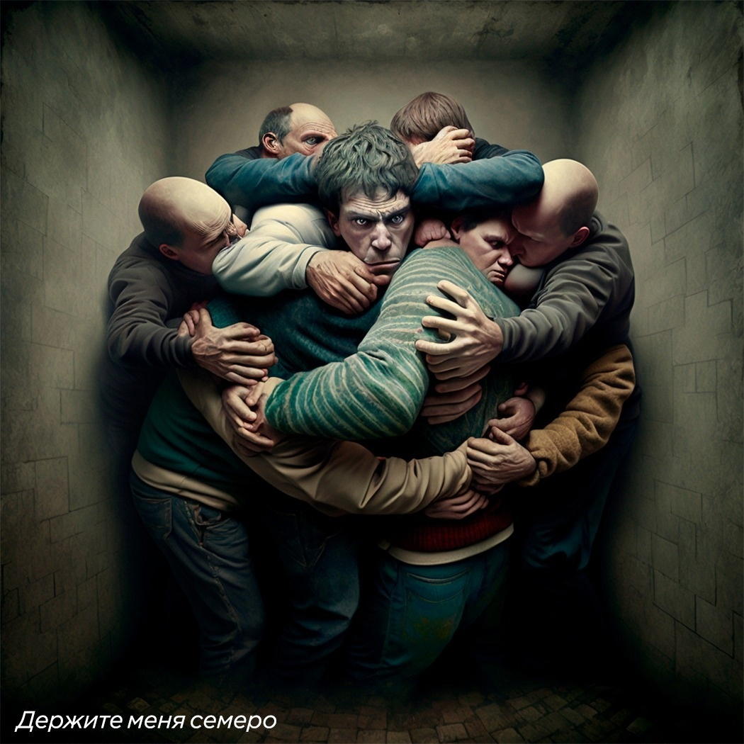
Держите меня семеро

Slide 27
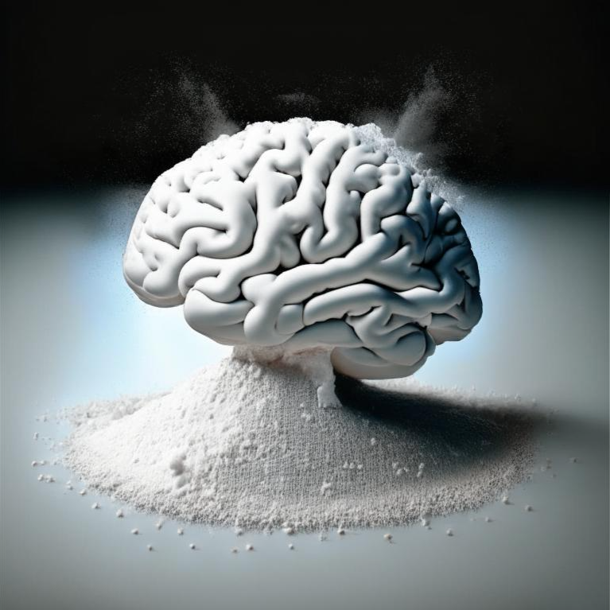
Пудрить мозги

Slide 28
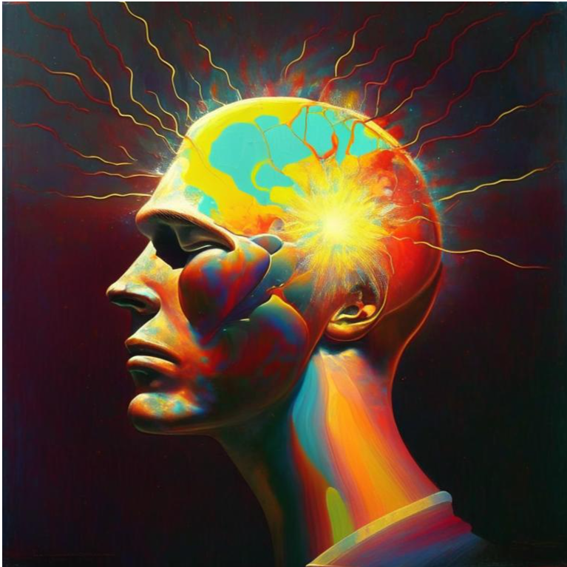
Светлая голова

Slide 29
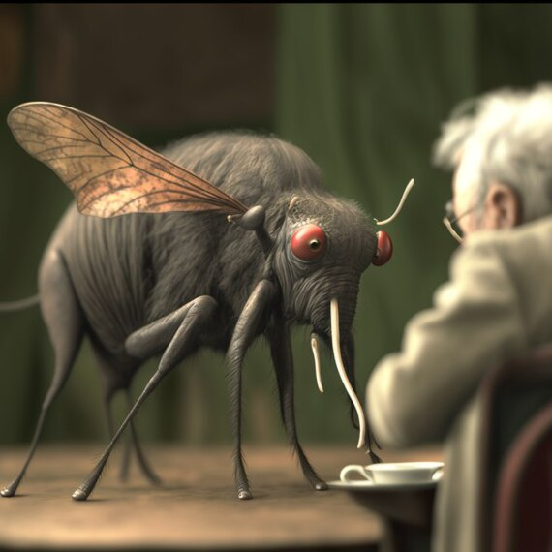
Делать из мухи слона

Slide 30
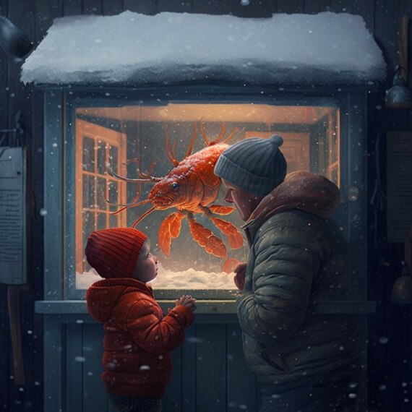
Показать, где раки зимуют

Slide 31
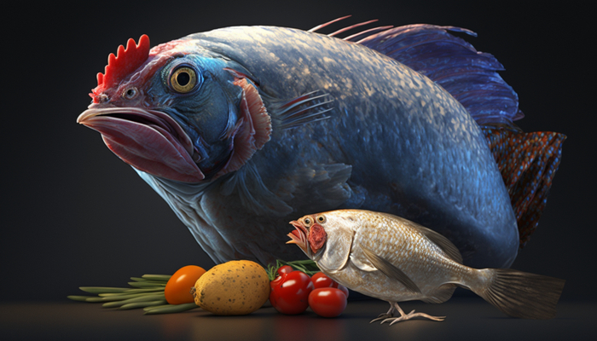
Ни рыба ни мясо

